Slide 1
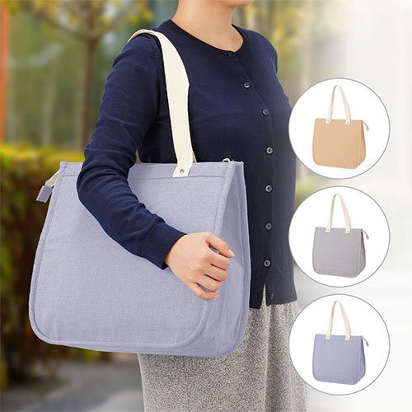
【提案書】
シャンブリック スクエア保冷トート(M)
特徴
再生ファブリック糸を使用した保冷機能付きのエシカルなスクエアトートバッグのMサイズです。丸みのある形状とくすんだ柔らかい色合いがオシャレ。女性向けの物販品やノベルティに最適です。
納期
納期スペース
仕様
カラー展開：ベージュ、サックスブルー、グレー
素材：ポリエステル、コットン、アルミ
サイズ：本体/約370×350×150(mm)・持ち手/約30×580(mm)
容量：約19L
お見積
お見積りスペース

